Slide 1
Cannabinoidernas förlängda effekt Vad vi vet idag
Thomas Lundqvist
Leg Psykolog & docent i psykologi
April 2017

Slide 2
Vad menas med kroniskt rus/påverkan
Synonymer (enligt svensk synonymbok) till ”Kronisk” är långvarig, ständig, varaktig, permanent, ihållande, förlängd, obotlig. Motsatsord är akut, tillfällig.
Innebörden av ordet rus är definierat som ett fysiologiskt tillstånd som påverkar psyket och beteendet, inklusive omdömet.

Slide 3
Att för hålla sig till:
Psykofarmakologiska aspekter
Hjärnbarken, särskilt frontalloben, hippocampus, cerebellum och basala ganglierna har hög täthet av receptorer. Receptorerna sitter framförallt vid utflödeskärnorna i dessa områden.
Receptorernas placering indikerar en involvering i kognitiv funktion, speciellt exekutiv funktion.
Cannabinoiderna förstärker GABA systemets aktivitet och försvagar därigenom individens förmåga att utnyttja sin intellektuella kapacitet. Hjärnans neuropsykologiska nätverk fragmenteras.

Slide 4
Att för hålla sig till: Psykofarmakokinetiska aspekter
En hypotes till den långvariga kognitiva funktionsnedsättningen kan vara att det efter en viss tid i eliminationsprocessen,
ger THC inte den psyko-aktiva aktiva effekten längre,
utan den fortsatta GABA påverkan medför en nedreglering av aktiviteteten i de exekutiva funktionerna,
och påverkar såvitt vi kan förstå idag inte belöningssystemet exitatoriskt.
Individen är inte hög i sex veckor.
Effekten är beroende av intensitet och dos och ackumuleras. Kliniskt har vi kunnat identifiera den kronisk påverkan som funktionell nedsättning efter att ha intagit cannabis tre gånger per vecka eller mer i ca sex månader.

Slide 5
De olika tillstånden som cannabinoiderna ger individen är:
Akut påverkan som har två faser
Högdos effekt = utåtriktad och aktiv
Låg dos effekt = inåtriktad och aktiv
Kronisk/Förlängd påverkan som utvecklas i förhållande till frekvens, dos och tid i missbruk
Låg dos effekt = inaktiv

Slide 6
En del av THC fäster till cellytan och blir kvar
Notes:
6
6

Slide 7
Kronisk/Förlängd påverkan är ett tillstånd som växer fram efter ett antal års (?) regelbundet användande
av cannabis.
Det karakteriseras av:
att den passiva perioden efter att det akuta ruset har avtagit tenderar att
bli längre och längre,
att när detta passiva och "sega" tillstånd blir för utmärkande så ger
det akuta ruset cannabisrökaren en känsla av att bli "normal".
En HYPOTES kan vara att efter en viss tid i eliminationsprocessen,
så ger THC inte den psyko-aktiva aktiva effekten,
utan GABA påverkan medför en nedreglering av aktiviteteten i de exekutiva funktionerna och påverkar såvitt vi kan förstå idag inte belöningssystemet exitatoriskt.
Notes:
7
7

Slide 8
Den forskning som stödjer upp detta är
Agurell, S, Halldin, M.,Lindgren, J-E., Ohlsson, A., Widman, M., Gillespie, H., and Hollister, L.E. (1986). Pharmacokinetics and metabolism of delta-1-tetrahydrocannabinol and other cannabinoids with emphasis on man. Pharmacological reviews. Vol.38, No. 1: 21-43.
Johansson, G., Pharmacokinetic studies on cannabinoids in man. Acta Universitatis Upsaliensis, comprehensive Summaries of Uppsala Dissertations from the faculty of Pharmacy 1988.
Bergamaschi MM et al. (2013). Impact of Prolonged Cannabinoid Excretion in Chronic Daily Cannabis Smokers' Blood on Per Se Drugged Driving Laws. Clinical Chemistry. 2013 Mar;59(3):519-26.

Slide 9
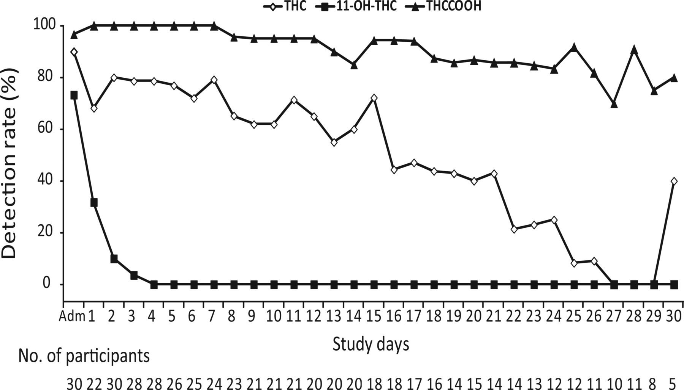
Impact of Prolonged Cannabinoid Excretion in Chronic Daily Cannabis Smokers' Blood on Per Se Drugged Driving Laws
Bergamaschi MM et al Clinical Chemistry. 2013 Mar;59(3):519-26.

Slide 10
Sammanfattning av cannabis och Brain Imaging studier
som styrker detta:
1. Cannabis producerar varierande metaboliska förändringar
2. När man ger oerfarna cannabisrökare cannabis minskar metabolismen i hjärnan.
3. När man ger erfarna cannabisrökare cannabis ökar metabolismen i hjärnan.
4. Effekten är särskilt uttalad i frontalloberna.
5. De som använder cannabis under en längre period tycks i vila ha lägre blodflödesvärden.
6. Efter avslutat långvarigt cannabisbruk finns en minskad metabolisering i frontalloberna.

Slide 11
LONG-TERM EFFECTS OF CANNABIS ON EXECUTIVE FUNCTIONS (3 weeks or longer since last use)
Rebecca D. Crean, Ph.D.1, Natania A. Crane, B.A.1, and Barbara J. Mason, Ph.D.1,✉ 1 Committee on the Neurobiology of Addictive Disorders; The Scripps Research Institute; La Jolla, CA, 92037, US. 2011
An Evidence Based Review of Acute and Long-Term Effects of Cannabis Use on Executive Cognitive Functions

Slide 12
For the purpose of this review, long-term effects refers to 21+ days since last using cannabis, which ensures that both the acute and residual effects of cannabis in the brain have been eliminated. Only a handful of researchers have examined these long-term effects of cannabis use on executive functions, as reviewed below.
Cannabis appears to continue to exert impairing effects in executive functions even after 3 weeks of abstinence and beyond.
While basic attentional and working memory abilities are largely restored,
the most enduring and detectable deficits are seen in decision-making, concept formation and planning.
Verbal fluency impairments are somewhat mixed at this stage. Similar to the residual effects of cannabis use, those studies with subjects having chronic, heavy cannabis use show the most enduring deficits.

Slide 13
Executive Function Measured Acute Effects Residual Effects Long-Term Effects
Attention/Concentration Impaired (light users) Mixed findings Largely normal
Normal (heavy users)
Decision Making & Risk Taking Mixed findings Impaired Impaired
Inhibition/Impulsivity Impaired Mixed findings Mixed findings
Working Memory Impaired Normal Normal
Verbal Fluency Normal Mixed findings Mixed findings
Note: Acute Effects denotes 0–6 hours after last cannabis use;
Residual Effects denotes 7 hours to 20 days after last cannabis use;
Long-Term Effects denotes 3 weeks or longer after last cannabis use.

Slide 14
Sammanfattning av Cannabis förlängda effekt neurobiologiskt och neuropsykologiskt
THC elimination i låg dos ger en påverkan på
Fronto-limbiska bindningar
Fronto-temporala bindningar
Precunius
Receptornedreglering - volymminskning
Brain imaging-neuropsykologiska instrument
Områden, verbal flöde, uppmärksamhet, koncentration

Slide 15
Basala ganglierna, striatum, medverkar i motoriska aktiviteter,
och med stor sannolikhet är dessa kretsar involverade i
intellektuella aktiviteter.
Kortikostriatala kretsar (5 st)
cortex
Kokainsug
Dessa sluts alltid i något
frontalt barkområde
Striatum,
nucleus caudautus putamen
Andra kärnor i
basala ganglierna
Globus pallidus och
substantia nigra
CB1-receptorer
Associationskärnor i Thalamus
Typ dorsomediala thalamus

Slide 16
Dr. Madeline Meier Responds to Latest IQ and Marijuana Studies
Dr. Meier stands firm by her previous research showing an up to 8-point reduction in IQ among heavy marijuana users.
Our 2012 study (Meier et al. PNAS 2012) reported cognitive decline among individuals with a far more serious and far more long-term level of cannabis use. That is, we found cognitive decline in individuals followed up to age 38 who started cannabis use as a teen and who thereafter remained dependent on cannabis for many years as an adult.

Slide 17
Meier
The new study reports cognitive test scores for individuals followed up to only age 17-20, fewer than half of whom had used cannabis more than 30 times, and only a fifth of whom used cannabis daily for > 6 months.
The message from both studies is that short-term, low-level cannabis use is probably safer than very long-term heavy cannabis use.
“Imagine if a study reported that teenagers drinking alcohol didn’t harm cognitive function by age 17-20, would you reasonably conclude from that study that persistent alcoholism for years cannot damage the cognitive function of adults in their late thirties? Hardly.”

Slide 18
Utveckling av kronisk/förlängd påverkan (tentativt)
Ett regelbundet intag, 3 gånger per vecka eller mer ger följande bild vid kliniska observationer
Ett hög potent THC med lite CBD ger efter tre månader en kognitiv funktionssänkning, exekutivt
Normal THC och CBD ger efter sex månader en exekutiv funktionsättning
Ju längre tid individen har haft ett regelbundet bruk ju längre varar den kroniska effekten (Solowij, 2002, Bolla et al., 2002, Pope et al., 2001; 2002; 2003 och Meier, 2012)
Från enstaka intag till regelbundet användande i ”normal” utvecklingen tar det ca två år till exekutiv funktionsnedsättning.
Endocannabinoider

